Slide 1



tervetuloa
seiskalle iltaan!

Slide 2


ILLAN KULKU KLO 17.30-19.30
TERVETULOA ILTAAN!
NUORISOPALVELUIDEN ESITTELY
RYHMIIN JAKO:
–HUOLTAJAT JA NUORISO-OHJAAJAT (1H)
–OPPILAAT JA NUORISO-OHJAAJAT(1H)
RYHMIEN TERVEISET
TILAISUUDEN PÄÄTTÄMINEN N.KLO 19.30

Slide 3
huoltajien osio
KOULUN PUHEENVUORO
KAAKKURIN NUORISOTALON ESITTELY
6.LUOKKALAISTEN HAASTATTELUJEN KOONTI
MITKÄ ASIAT MIETITYTTÄÄ HUOLTAJIA LAPSEN YLÄKOULUUN SIIRTYMISESSÄ?
MISTÄ ASIOISTA NUORI SAA ITSE PÄÄTTÄÄ?
NUORET, SOME JA PÄIHTEET
TERVEISET NUORILLE JA PALAUTE ILLASTA

Slide 4

kaakkurin nuorisotila
YLÄKOULULAISTEN AUKIOLOAJAT TI-PE KLO 16.30-20.00.
NUOKKARI ON AUKI NOIN KERRAN KUUSSA LAUANTAISIN KLO 14.00-22.00. LISÄKSI PIDENNETTY PERJANTAI N. KERRAN KUUSSA KLO 16.30-22.00
NUOKKARILLA PELITOIMINTAA, KÄDENTAITOJA, SKABOJA, SALIPELEJÄ, HENGAILUA.
ILMAINEN CAFE 1X/VIIKKO, LAUANTAISIN ILMAINEN CAFE + RUOKA
NUOKKARI ON TÄYSIN PÄIHTEETÖN TILA
SYRJINNÄSTÄ VAPAA ALUE
KASVATUKSELLINEN OTE

Slide 5

Löydä Kaakkurin nuokkari somesta!
@kaakkurin_nuorisotalo
044 703 8244
@kaakkurin_nuorisotalo
Kaakkurin lasten- ja nuortentalo
@Kaakkurint

Slide 6
Fiilikset lapsesi siirtymisestä yläkouluun?
LUOTTAVAINEN, PÄRJÄÄ KUTEN TÄHÄNKIN ASTI
HUOLESTUNUT, KADOTANKO TUNTEMANI LAPSEN
JÄNNITTYNYT, MIETITYTTÄÄ LAPSEN JAKSAMINEN
INNOKAS, IHANAA SEURATA LAPSEN KASVUA

Slide 7
tunnetko lapsesi kaverit?
TUNNEN KAIKKI
TUNNEN MUUTAMIA
TUNNEN SUURIMMAN OSAN
EN TUNNE JUURI KETÄÄN

Slide 8
mikä aiheuttaa eniten ristiriitoja lapsesi kanssa?
PUHELIMEN KÄYTTÖ/RUUTUAIKA
KOULU
VAPAA-AIKA/KOTIINTULOAJAT
JOKIN MUU

Slide 9
huoltajana koen haasteita eniten?
NUORTEN ILMIÖISTÄ KÄRRYILLÄ PYSYMISESTÄ
LAPSENI KOULUNKÄYNNIN TUKEMISESSA
KASVATTAJANA OLEMISESSA
ARJEN HALLINNASSA

Slide 10

muistellaan hetki omaa nuoruutta
KENEN KANSSA ITSE RIITELIT MURROSIÄSSÄ ENITEN?
MITEN SINUN KUOHUNTAASI VASTATTIIN?
MITEN SINUA RAJOITETTIIN?
MITEN VANHEMPASI KESTI KIUKUN PUUSKASI?
MUISTATKO, MITEN VANHEMPASI LOHDUTTIVAT SINUA?
MITÄ OLISIT KAIVANNUT?
KUKA MUU SINUA ON KASVATTANUT MURROSIÄSSÄ?

Slide 11
6.LUOKKALAISTEN HAASTATTELUT
2 LUOKKAA, 59 OPPILASTA
VAPAAEHTOINEN, ANONOYYMI KESKUSTELU
YKSI TYÖNTEKIJÄ KOHTASI YHDEN NUOREN KERRALLAAN
KESKUSTELUISTA KIRJATTIIN YLÖS USEASTI TOISTUVIA ILMIÖITÄ ANONYYMISTI
KOONNIT TOIMITETTU KOULULLE JA LUOKANVALVOJILLE
KESKUSTELUISSA PUHUTTIIN KOULUSTA, VAPAA-AJASTA, TERVEYSASIOISTA JA YLÄKOULUUN SIIRTYMISESTÄ
MIKÄLI HUOLI HERÄSI, NUORI OHJATTIIN ESIM. KURAATTORILLE JUTTELEMAAN

Slide 12
HAASTATTELUJEN KOONTI
ARJESSA MENEE MUKAVASTI: YÖUNISTA, RUOKAILUISTA JA LIIKUNNASTA HUOLEHDITAAN HYVIN
KOULUSSA VIIHDYTÄÄN JA LUOKASTA PIDETÄÄN. MUUTAMAT KOKI LUOKAN MELUISAKSI
AKUUTTEJA KIUSAAMISTILANTEITA EI NOUSSUT
MONELTA LÖYTYY KIVOJA HARRASTUKSIA KOTOA JA KODIN ULKOPUOLELTA. OSA HAAVEILI UUDEN HARRASTUKSEN ALOITTAMISESTA
MONI TYKKÄÄ PELAAMISESTA. RUUTUAJOISTA HUOLEHDITTIIN HYVIN, OSALLA PELIEN IKÄRAJAT EIVÄT OLE KOTOA KÄYTÖSSÄ.
PERHE JA KAVERIT OVAT TÄRKEITÄ

Slide 13
MIKÄ 7.LUOKASSA JÄNNITTÄÄ?
LUOKKAJAOT: KETÄ UUTEEN LUOKKAAN TULEE, PÄÄSEKÖ KAVERIN KANSSA SAMALLE LUOKALLE?
UUDET OPPIAINEET JA NIISSÄ PÄRJÄÄMINEN
UUDET OPETTAJAT JA HEIDÄN VAIHTUMINEN TUNTIEN VÄLILLÄ
PIDEMMÄT KOULUPÄIVÄT JA VAIKUTUS VAPAA-AIKAAN: JÄÄKÖ KOULUJUTTUJEN JÄLKEEN AIKAA KAVEREILLE JA HARRASTUKSILLE?
TOIMIIKO OMAN LOKERON LUKKO

Slide 14
MITÄ ODOTETAAN INNOLLA?
UUSIA KAVEREITA JA VANHOJA TUTTUJA OULUNLAHDEN KOULUSTA
SISÄVÄLITUNTEJA JA NIIDEN AKTIVITEETTEJA (PELEJÄ, PINGISTÄ, VÄLITUNTITOIMINTAA)
OMIA LOKEROITA
2.KERROKSESSA OLEVIA LUOKKIA

Slide 15

mistä nuori saa päättää? (mll)

Slide 16
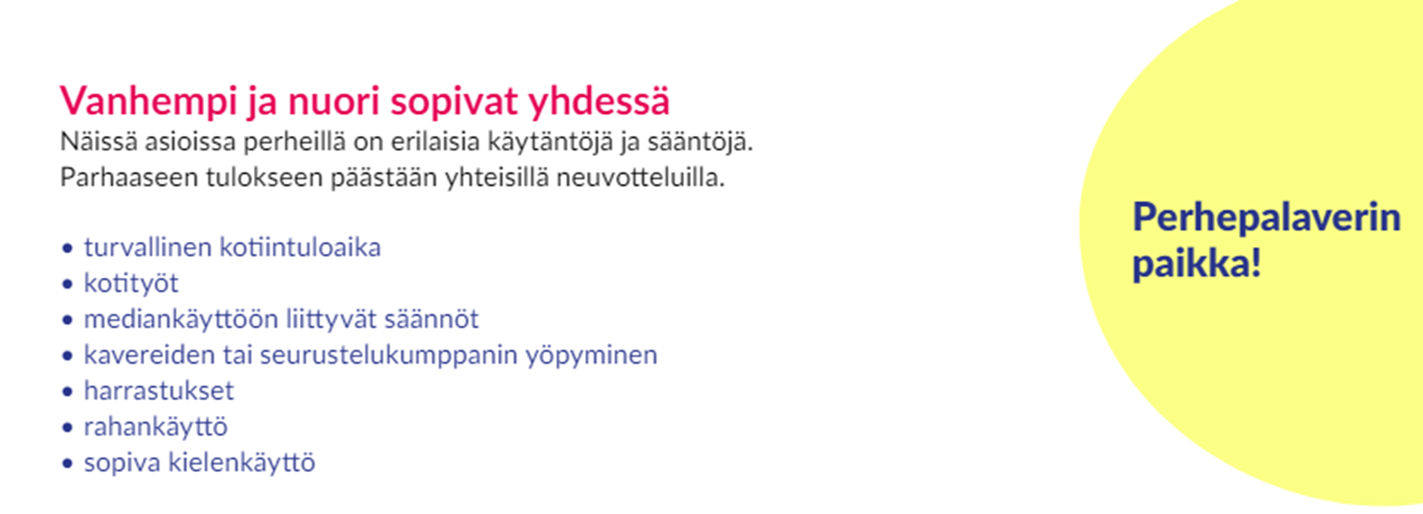
MISTÄ SOVITAAN YHDESSÄ? (mll)

Slide 17

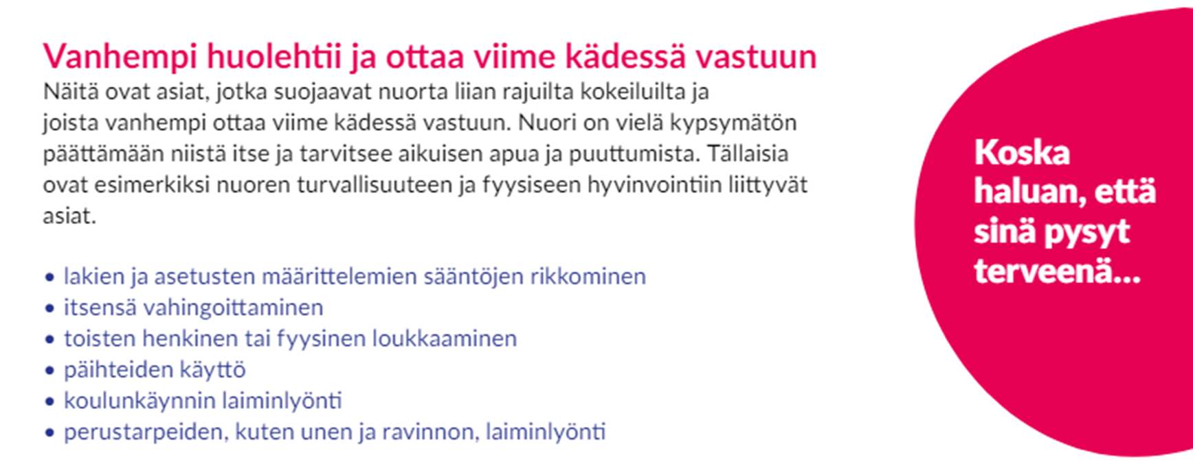
MISTÄ VANHEMMAT PÄÄTTÄVÄT? (mll)

Slide 18
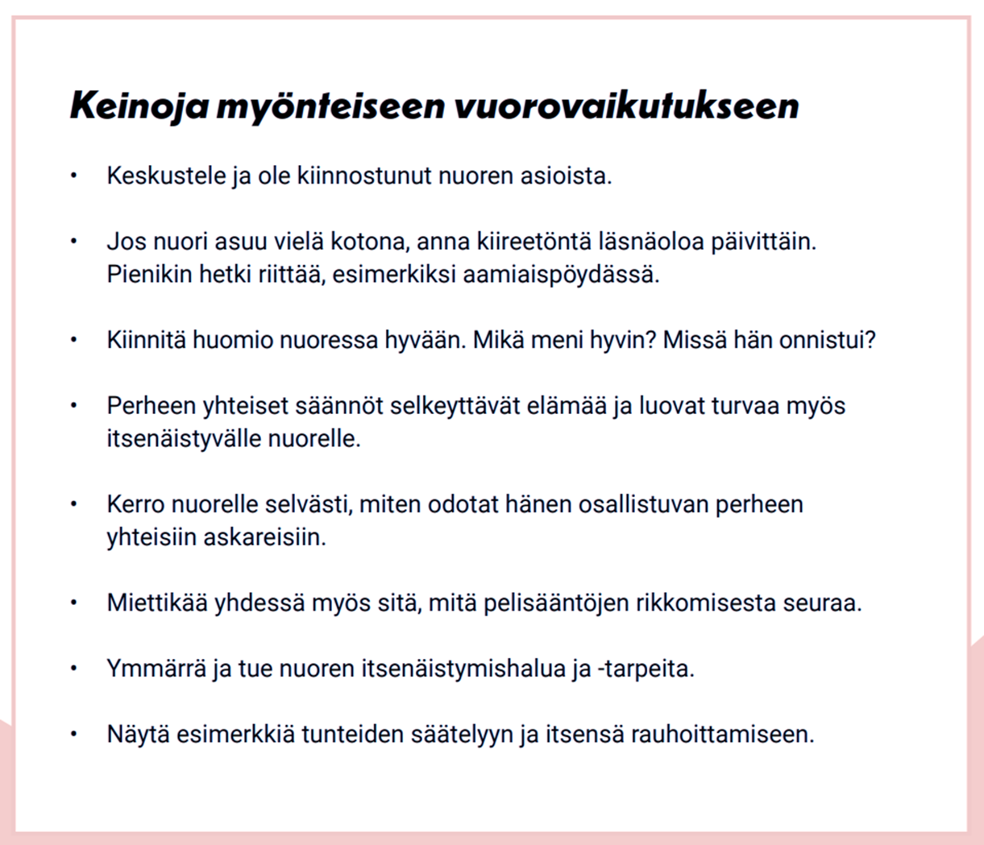

Slide 19
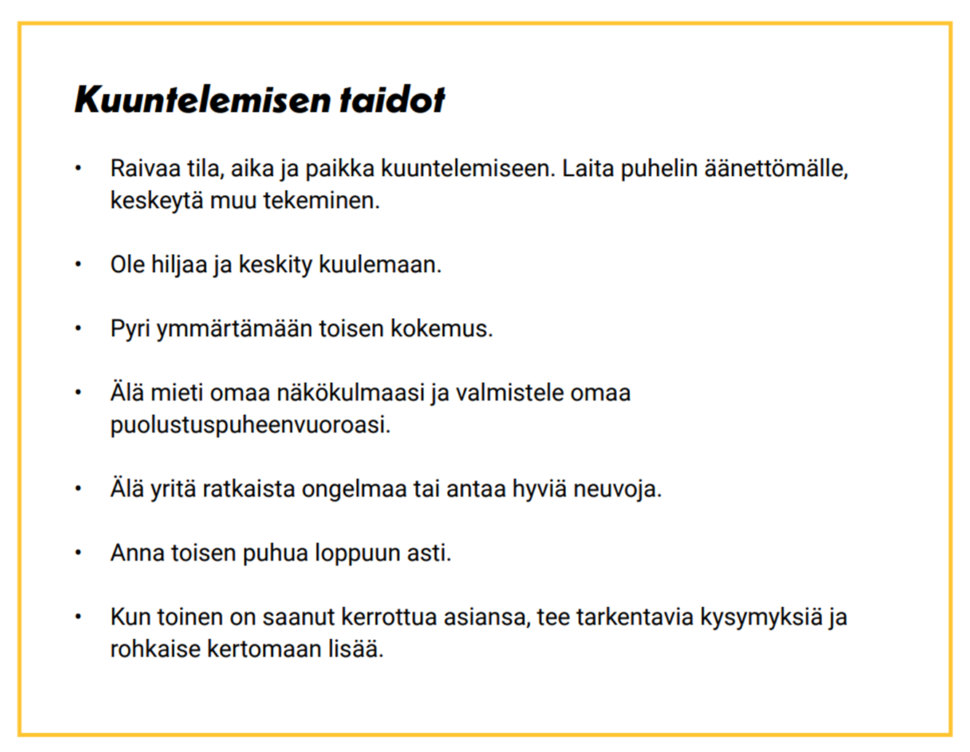

Slide 20
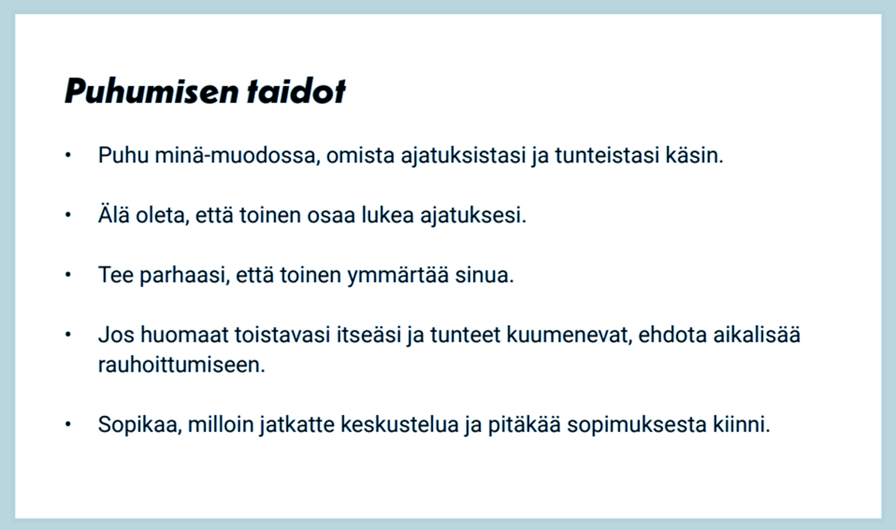

Slide 21
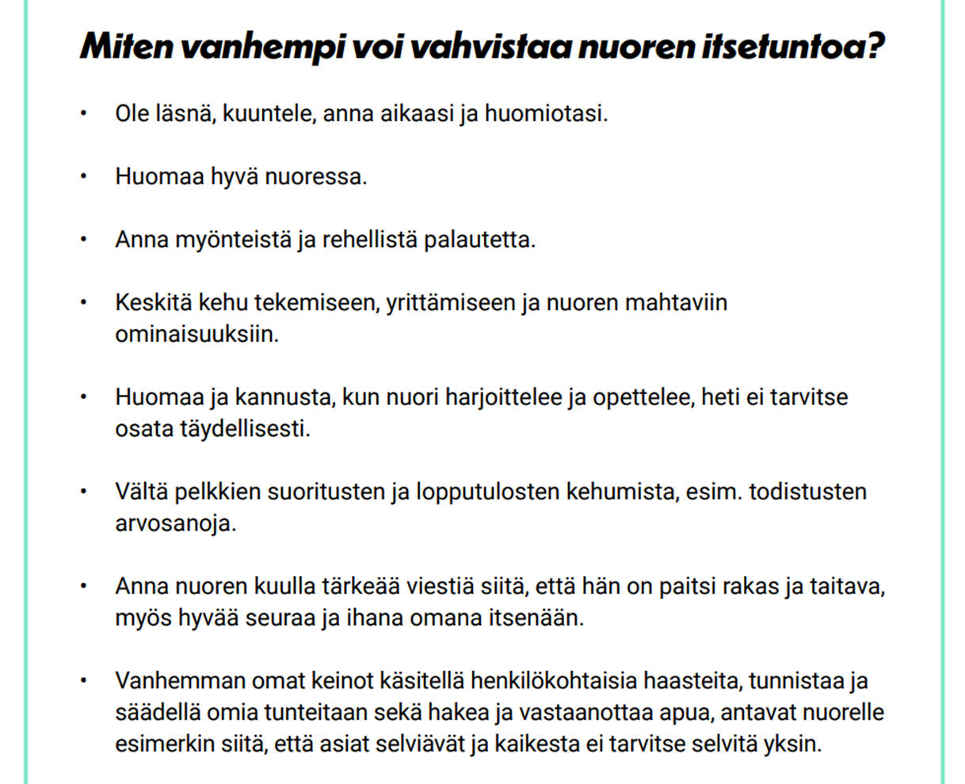


Slide 22

kaverit ja perhe
IKÄTOVERIT TOIMIVAT TÄRKEINÄ PEILIPINTOINA NUORELLE JA TARJOAVAT KORVAAMATONTA VERTAISTUKEA. MIKÄÄN EI TEE NUOREN ITSELUOTTAMUKSELLE PAREMPAA KUIN AIDOT YSTÄVÄT.
YSTÄVIEN KANSSA NUORI OPPII, KENEN KANSSA HÄN VIIHTYY JA MILLAISTEN IHMISTEN KANSSA HÄN TULEE PARHAITEN TOIMEEN. YSTÄVYYSSUHTEISSA OPITUT IHMISSUHDETAIDOT OVAT POHJANA MYÖHEMMILLE PARISUHTEILLE.
VAIKKA KAVEREIDEN ROOLI KASVAA NUOREN ELÄMÄSSÄ, NUORI KAIPAA MYÖS VANHEMPIENSA SAATAVILLA OLOA, VAIKKA OLISI SULKEUTUNEENA OMAAN HUONEESEENSA.
NUORI TARVITSEE PELKÄSTÄÄN PERHEELLE RAUHOITETTUA AIKAA. HYVÄ KEINO VOI OLLA ESIMERKIKSI TIETTYJEN ILTOJEN PYHITTÄMINEN SOVITUSTI PERHEEN YHTEISELLE AJALLE.

Slide 23
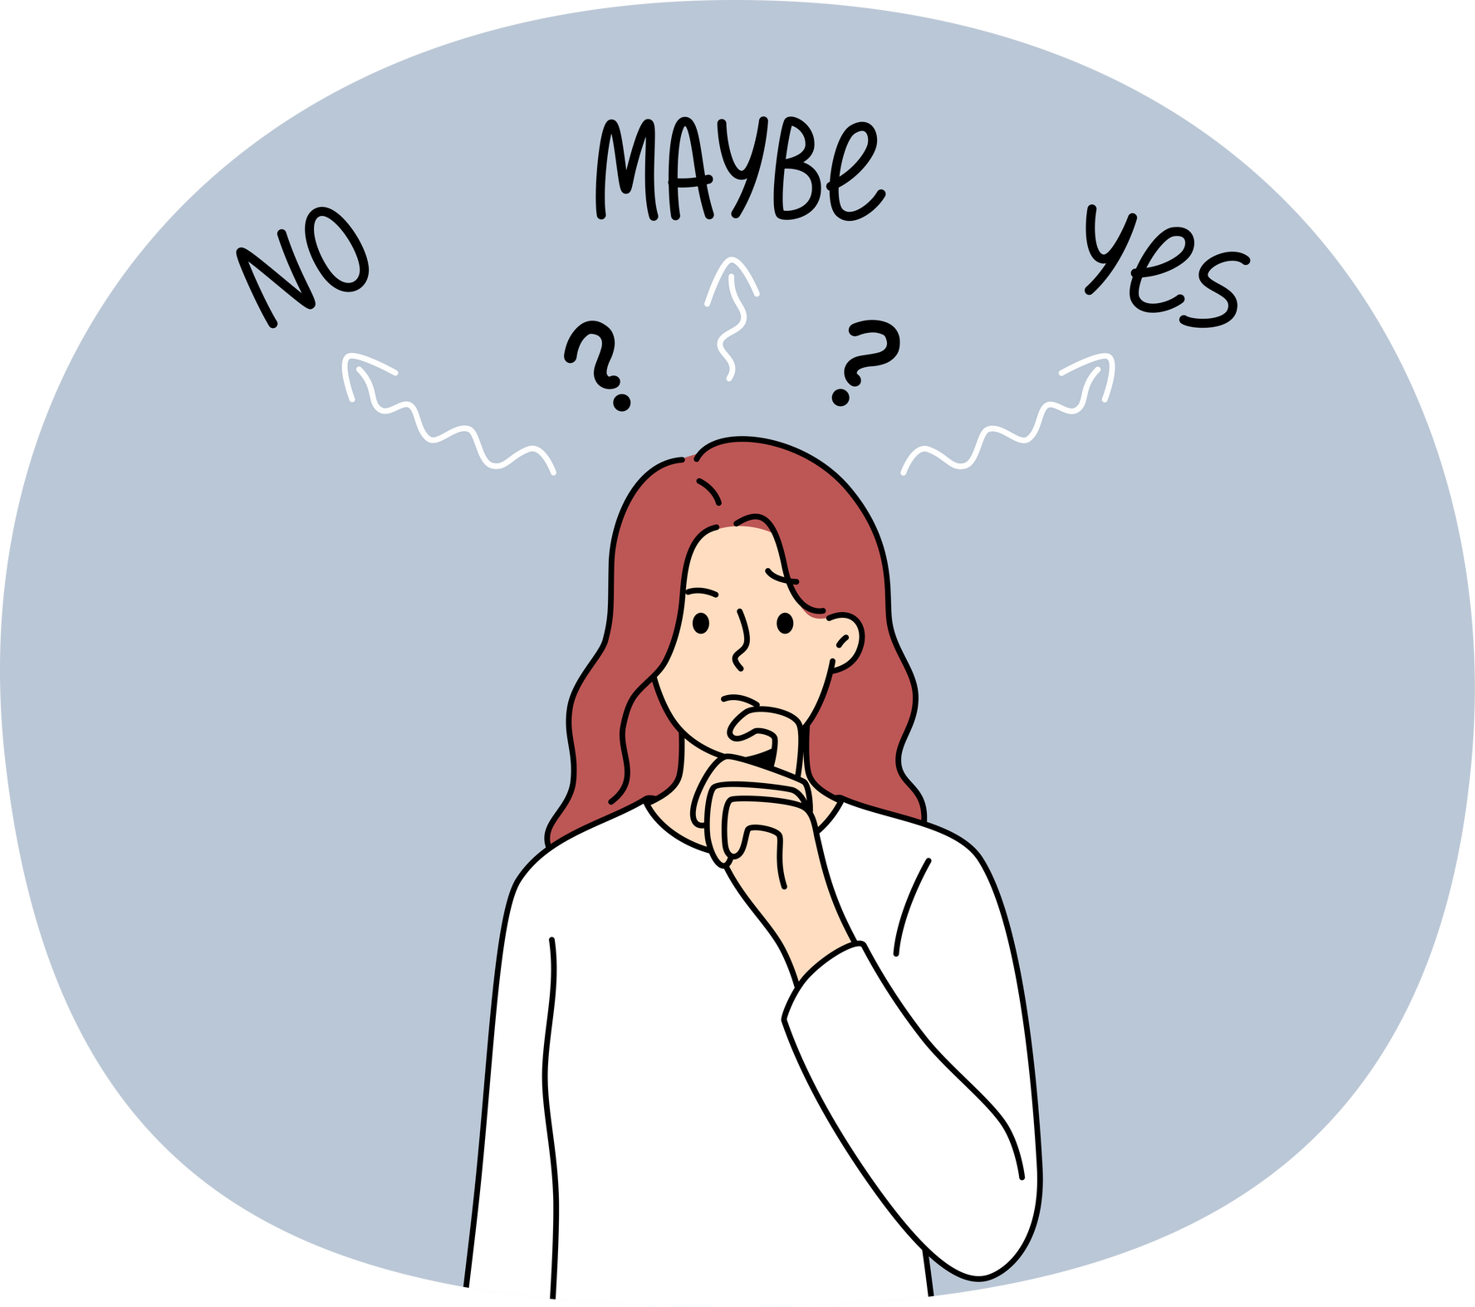
turvataidoilla turvaa
KOHTELE NUORTA KUNNIOITTAVASTI JA HYVIN, NIIN HÄN KOKEE OLEVANSA HYVÄN KOHTELUN ARVOINEN. KUUNTELE KIIREETTÖMÄSTI.
OPETA NUORELLE TURVAOHJEET: SANO EI, POISTU TILANTEESTA JA KERRO TURVALLISELLE AIKUISELLE.
KERRO, ETTÄ HALAUKSET JA SUUKOT EIVÄT VOI OLLA SALAISUUKSIA. AHDISTELUUN JA HOUKUTTELUUN LIITTYY USEIN SALAISUUKSIEN VYYHTI.
TUNNISTAKAA YHDESSÄ TUNTEITA JA HARJOITELKAA KAVERITAITOJA.
”MITÄ TEKISIT JOS?” –KYSYMYKSET, JOIDEN AVULLA NUORI VOI POHTIA ETUKÄTEEN TOIMIMISTA ERILAISISSA TILANTEISSA.
MIETTIKÄÄ YHDESSÄ NUOREN TURVALLISET AIKUISET.
AVOIN SUHDE NUOREEN ON PARAS TURVATAITO !

Slide 24

kiusaaminen
NUORTEN VÄLILLÄ ON PALJON VITSAILUA, NAHISTELUA JA HÄRNÄÄMISTÄ. NUORTA VOI HOKSAUTTAA VITSIN JA KIUSAAMISEN RAJASTA. KAIKISSA NUORTEN VÄLISISSÄ ERIMIELISYYKSISSÄ EI AINA OLE KYSE VAKAVASTA KOULUKIUSAAMISESTA.
KIUSAAMISESTA ON HVÄ KESKUSTELLA VAIKKA ASIA EI OLISI TEIDÄN PERHEESSÄ AJANKOHTAINEN
KIUSAAMSIEN LOPPUMINEN VAATII AIKUISTEN YHTEISTYÖTÄ: OLKAA SIIS HERKÄLLÄ KORVALLA KOULUSTA TULEVIIN VIESTEIHIN.
NUOREN PUHEILLE EI KANNATA OLLA LIIAN SINISILMÄINEN: NUORI EI AINA KERRO TÄYTTÄ TOTUUTTA JA TAUSTALLA VOI OLLA ASIOITA, JOISTA AIKUISET EIVÄT TIEDÄ. NUORI VOI MYÖS OMALLA TOIMINNALLAAN SUOJELLA JOTAKIN KAVERIAAN TAI JOPA KIUSAAJAA.
JOS HUOMAAT LAPSESI OLEMUKSESSA JOTAIN POIKKEAVAA, KYSY ASIASTA. ÄLÄ TUOMITSE, VAAN PYRI KUUNTELEMAAN. KANNUSTA LASTASI KERTOMAAN OMISTA KOKEMUKSISTAAN. VARAUDU MYÖS SIIHEN, ETTÄ LAPSI EI VÄLTTÄMÄTTÄ HALUA KERTOA KIUSAAMISESTA
KIUSAAMINEN ON AINA AIKUISEN VASTUULLA OLEVA ASIA: VANHEMMAN TULEE REAGOIDA TILANTEESEEN JA SEURATA, ETTÄ KIUSAAMINEN TODELLA LOPPUU.

Slide 25
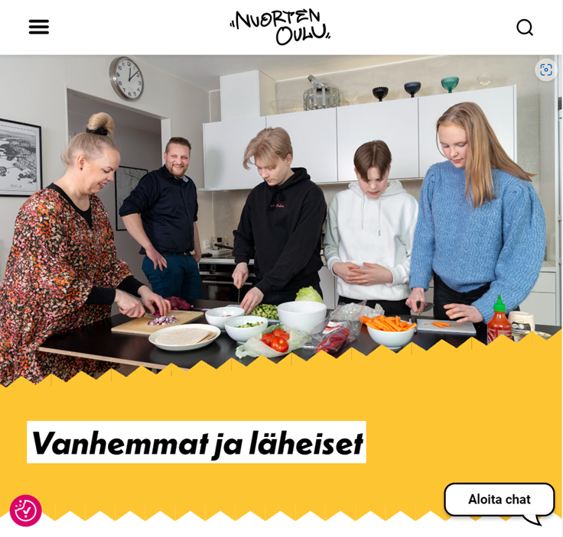
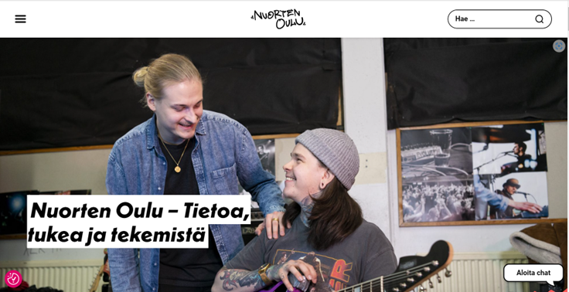
nuortenoulu.fi
KUINKA PUHUA PÄIHTEISTÄ ALAIKÄISEN KANSSA?
MISTÄ NUOREN LUOTTAMUS VANHEMPAAN RAKENTUU?
KUINKA PERHEEN MYÖNTEISTÄ VUOROVAIKUTUSTA VOI VAHVISTAA?
MITEN VANHEMPI VOI VAHVISTAA NUOREN ITSETUNTOA?
VINKKILISTOJA & TEHTÄVIÄ
LINKKEJÄ JA TAHOJA

Slide 26
JULKISTEN TILOJEN TIIMIN TERVEISET 7.LUOKKALAISILLE
https://www.youtube.com/watch?v=tLlxFP-rOyU

Slide 27
ruutuaika ja some
DIGIPAINE TAI SOMEPAINE TARKOITTAA STRESSAANTUNUTTA OLOTILAA, JOKA LIITTYY SOMEN SYNKKÄÄN PUOLEEN. LUKEMATTOMIEN VIESTIEN JA ILMOITUKSIEN TARKISTAMINEN, OMIEN SOMETILIEN TASAINEN PÄIVITTÄMINEN, SOMEILMIÖIDEN JA TRENDIEN PERÄSSÄ PYSYMINEN JA VIHAPUHEEN KOHTAAMINEN TUOTTAVAT JOKAISESSA JOSKUS STRESSIÄ.
FOMO (FEAR OF MISSING OUT) ELI PAITSI JÄÄMISEN PELKO ON LÄSNÄ VARSINKIN NUORILLA.
KESKUSTELE NUORESI KANSSA, MITÄ HÄN PUHELIMELLA SELAA!
VANHEMMALLA ON OIKEUS KÄYDÄ LÄPI, MILLAISIA VIESTEJÄ NUORI SAA JA LÄHETTÄÄ. AVOIN KESKUSTELUYHTEYS JA LUOTTAMUS VANHEMMAN JA NUOREN VÄLILLÄ ON TÄRKEÄSSÄ ASEMASSA.

Slide 28


Slide 29


Slide 30
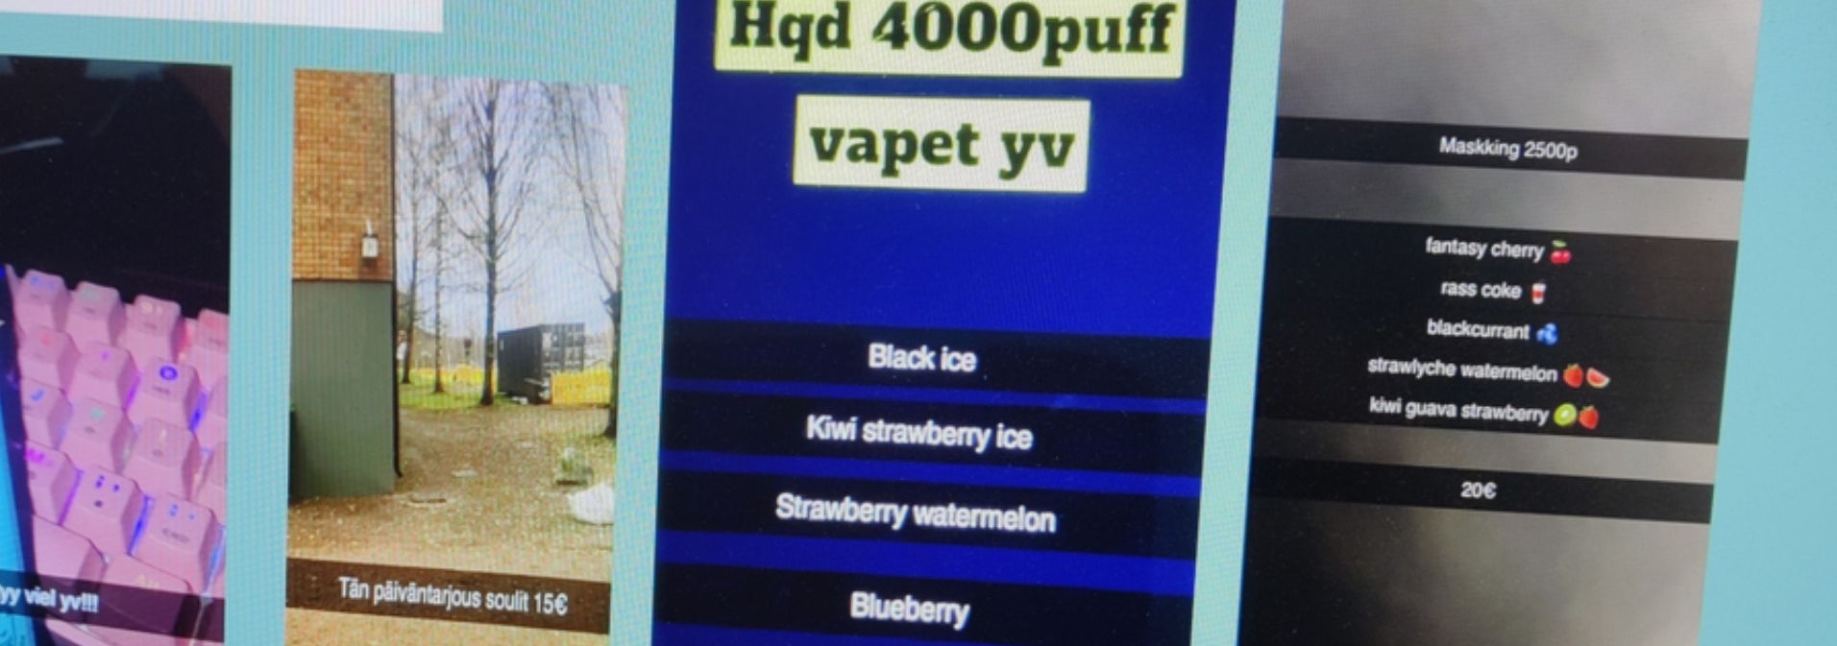
päihteet somessa
SOMESSA PIILOMAINONTAA, TEMPPUVIDEOITA JA MYYNTI-ILMOITUKSIA
PÄIHTEIDEN MYYJÄT LÄHESTYVÄT ITSE NUORIA SOMESSA KAVERIPYYNTÖJEN JA YKSITYISVIESTIEN KAUTTA.
ETENKIN SNAPCHATTIIN ON KESKITTYNYT PALJON NUORTEN RIKOLLISUUTTA, SILLÄ SOVELLUKSEN AUTOMAATTISESTI KATOAVIA VIESTEJÄ HYÖDYNNETTÄÄN ESIMERKIKSI KAUPPATILANTEISSA.
ALAIKÄISTEN VAPEN KÄYTTÖÖN LIITTYY PALJON PIILORIKOLLISUUTTA JA LIEVEILMIÖITÄ, JOSTA SEURAUKSET VAIHTELEVAT

Slide 31




tiedätkö, mitä sovelluksia nuoren puhelimesta löytyy?
AWS WICKR
TELEGRAM
TOR
SIGNAL
LISÄKSI WHATSAPP, SNAPCHAT, INSTAGRAM JA TIKTOK TOIMIVAT HUOMAAMATTOMINA YHTEYDENOTTOVÄYLINÄ OSTAJIEN JA MYYJIEN VÄLILLÄ

Slide 32


Slide 33
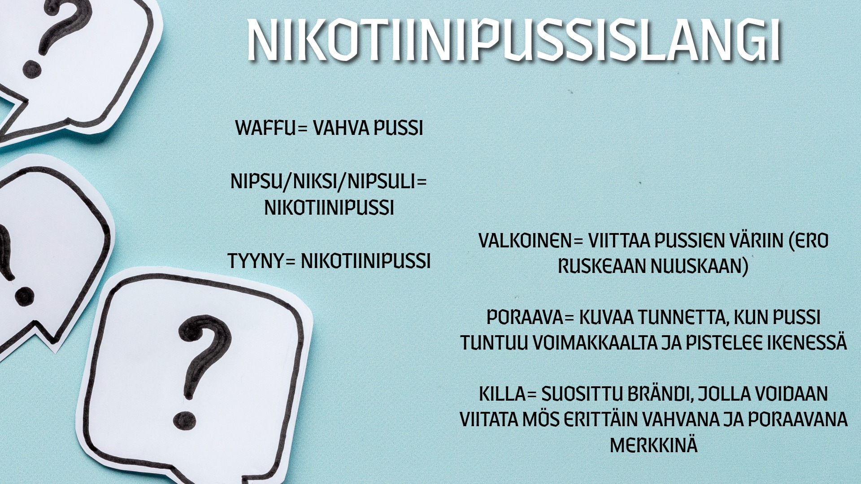

Slide 34
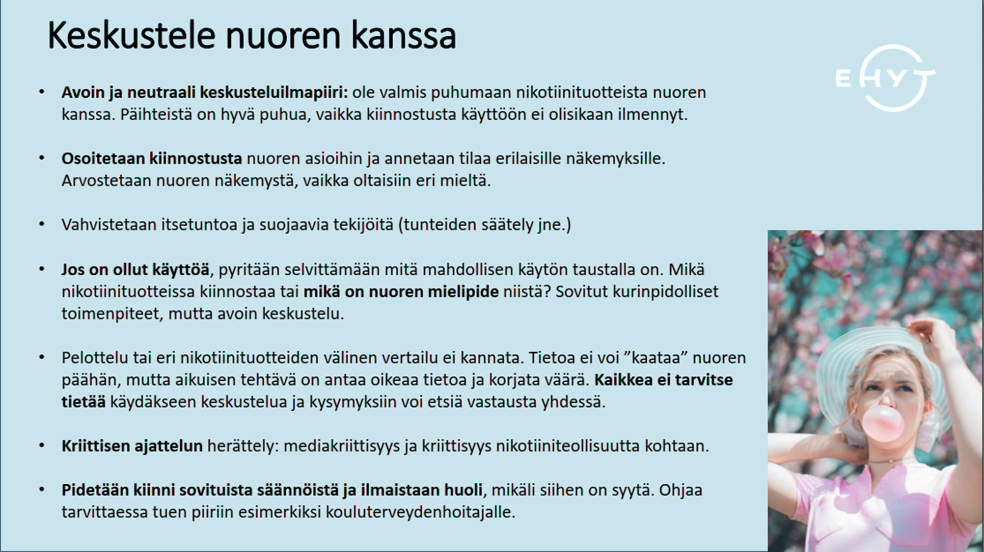

Slide 35
terveiset nuorille!
OHJEITA, NEUVOJA, TSEMPPEJÄ, KANNUSTUSTA...
MILLAISET TERVEISET OLISIT ITSE HALUNNUT KUULLA YLÄASTEIKÄISENÄ?

Slide 36

palaute illasta!

Slide 37
RYHMIEN TERVEISET

